Slide 1

ПРОИЗВОДСТВЕННЫЙ ТРАВМАТИЗМ.
РАССЛЕДОВАНИЕ НЕСЧАСТНЫХ СЛУЧАЕВ НА ПРОИЗВОДСТВЕ

Slide 2


Виды производственного травматизма
Воздействие движущихся,
разлетающихся предметов
Дорожно-транспортные происшествия
Падение работника с высоты
Воздействие электрического тока, дыма и другие виды

Slide 3

Причины производственного травматизма
Конструктивные недостатки и недостаточная надежность машин
Неудовлетворительная организация производства работ
Нарушение требований безопасности при эксплуатации ТС
Нарушение правил дорожного движения
Нарушение работником трудового распорядка и дисциплины труда
Не применение средств индивидуальной защиты

Slide 4

Виды происшествий со смертельным исходом
и тяжелыми последствиями в РТ за 2021 год, чел

Slide 5
Основные причины производственного травматизма
на предприятиях РТ за 2021 г.

Slide 6
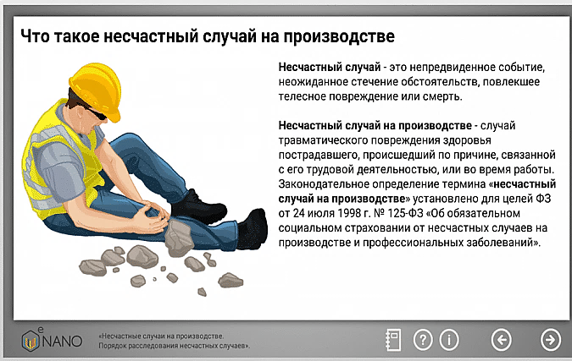

Slide 7

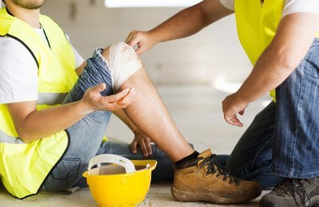

Расследование и учет несчастных случаев на производстве
Расследование работодатель проводит:
При нанесении телесных повреждений работнику, в том числе и когда их нанес другой работник.
При получении ожогов.
При наступлении обморожения.
При получении человеком теплового удара.
При получении удара электрическим током, молнией, излучением и т. д.
При укусах и иных повреждений, нанесенных насекомыми и животными.
При утоплении.
При авариях, взрывах, разрушении зданий и сооружений, вызванных чрезвычайными ситуациями и стихийными бедствиями.
Другие повреждения у работника, в результате которого его необходимо перевести на легкий труд в связи с временной или стойкой утратой трудоспособности.

Slide 8
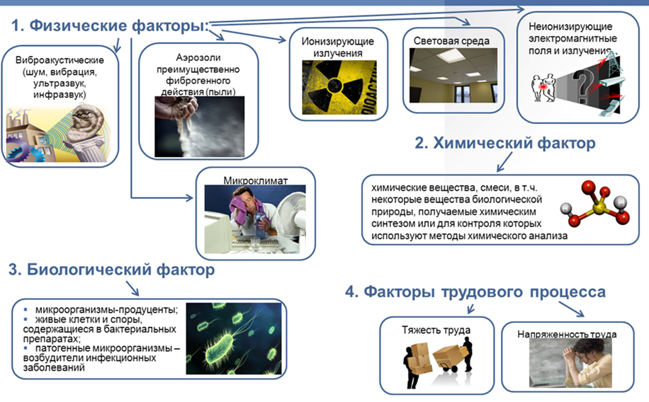
Основные опасные и вредные
производственные факторы

Slide 9
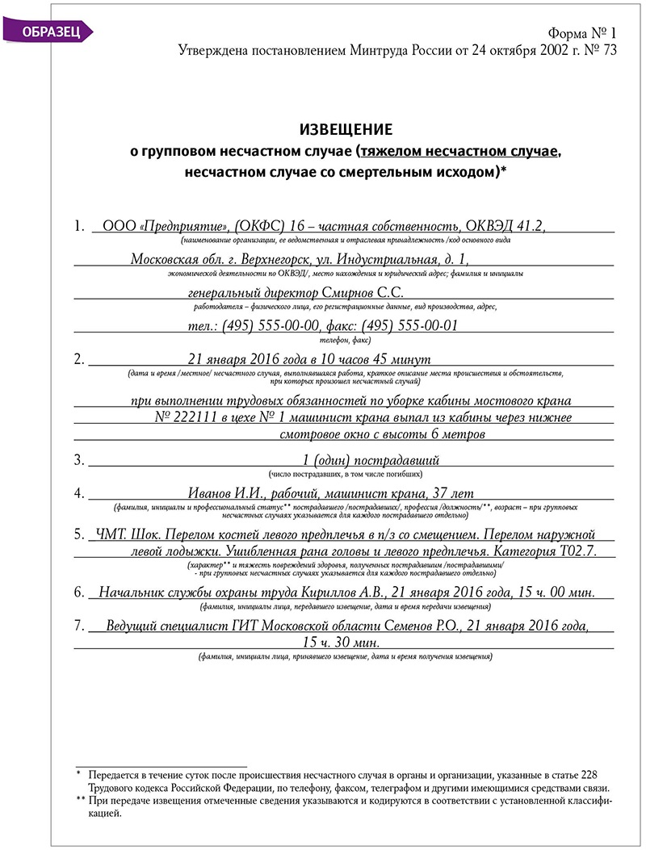




Slide 10



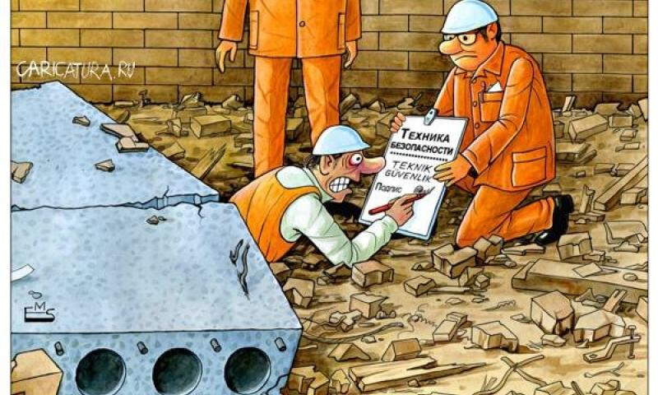



Памятка для пострадавшего на производстве
Дорабатывать смену, не сообщив о несчастном случае работодателю.
Задним числом расписываться в журналах инструктажа по охране труда и технике безопасности.
Подписывать
иные «срочные»
документы,
предлагаемые руководством. (Например, заявление на увольнение, заявление на отгул и т.д.).
Отказываться от медицинской помощи в независимом (от работодателя) медицинском учреждении.
Чего НЕ НУЖНО делать при несчастном случае на производстве

Slide 11


Члены комиссии:
- представитель ФСС России по месту регистрации работодателя в качестве страхователя;
- представители администрации субъекта РФ или администрации органа местного самоуправления;
- представитель территориального объединения организаций профсоюзов;
специалист по охране труда или лицо, которое приказом назначено ответственным за организацию работы по охране труда;
- представители работодателя;
- представители выборного органа первичной профсоюзной организации или иного представительного органа работников.

Slide 12
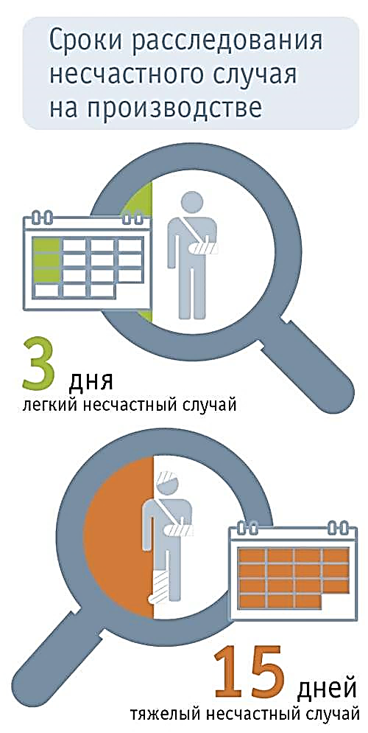


Срок расследования продлевают при следующих условиях:
1) необходимо дополнительно проверить обстоятельства несчастного случая;
2) требуется получить медицинское заключение и другие медицинские документы;
3) необходимо провести медицинскую, техническую или иную экспертизу;
4) необходимо привлечь органы дознания, следствия, суд;
5) место происшествия находится в труднодоступном или отдаленном районе. Решение о продлении срока расследования принимает председатель комиссии по расследованию несчастного случая (ч. 3 ст. 229.1 ТК РФ).

Slide 13


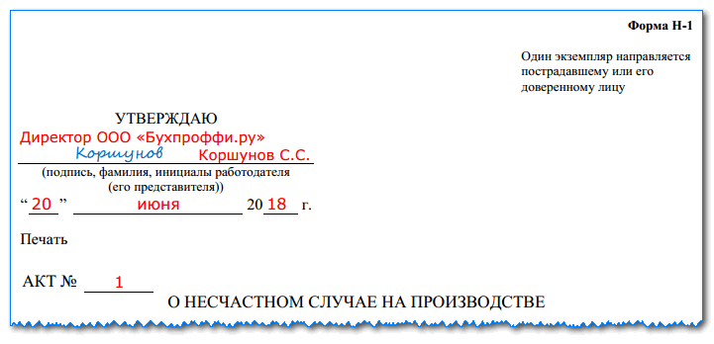
Один экземпляр акта о расследовании несчастного случая на производстве вместе с материалами расследования
остается у работодателя.
Срок хранения этих документов составляет 45 лет.

Slide 14
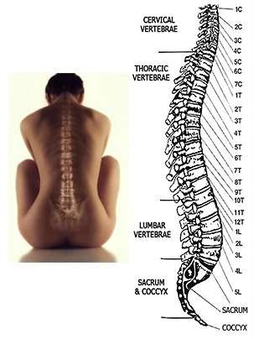
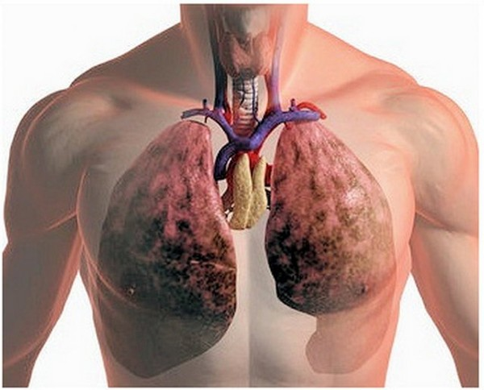
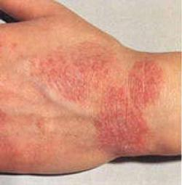

ПРОФЕССИОНАЛЬНЫЕ ЗАБОЛЕВАНИЯ
профессиональное заболевание – это хроническое или острое заболевание застрахованного, являющееся результатом воздействия на него вредного (вредных) производственного (производственных) фактора (факторов) и повлекшее временную или стойкую утрату им профессиональной трудоспособности.

Slide 15
Расследование и учет профессиональных заболеваний
Профессиональными заболеваниями именуются острые и хронические заболевания (отравления), возникновение которых у работников и других лиц обусловлено воздействием вредных производственных факторов при выполнении ими трудовых обязанностей или производственной деятельности по заданию организации или индивидуального предпринимателя.
Установление наличия профессионального заболевания (1 этап)
Собственно расследование обстоятельств и причин возникновения профессионального заболевания (2 этап)
Оформление акта о случае профессионального заболевании (3 этап)
При установлении предварительного диагноза - «острое профессиональное заболевание (отравление)» учреждение здравоохранения обязано в течение одних суток направить экстренное извещение о таком заболевании работника в центр государственного санитарно-эпидемиологического надзора, осуществляющий надзор за объектом, на котором возникло заболевание, и сообщение работодателю
Работодатель в десятидневный срок с даты получения извещения издает приказ об образовании комиссии по расследованию обстоятельств и причин возникновения профессионального заболевания.
По результатам расследования комиссия в 3 дневный срок составляет акт о случае профессионального заболевания
(в 5 экземплярах) для:
работника,
работодателя,
центра госсанэпиднадзора,
центра профессиональной
патологии (учреждения
здравоохранения),
страховщика
Решение, в котором излагаются установленные обстоятельства и причины профессионального заболевания работника, определяет лиц, нарушивших государственные санитарно-эпидемиологические правила, иные нормативные акты , а также указываются меры по устранению причин и предупреждению профессиональных заболеваний.
Больной в месячный срок должен быть направлен на обследование в специализированное лечебно-профилактическое учреждение
Заключительный диагноз, медицинское заключение

Slide 16



Нормативные акты
Приказ Минтруда РФ
от 14.07.2021 № 467н «Об утверждении Правил финансового обеспечения предупредительных мер…».
Федеральный закон от 24.07.1998 № 125-ФЗ
«Об обязательном социальном страховании от несчастных случаев на производстве и профессиональных заболеваний»

Slide 17

Задачи обязательно социального страхования:
Обеспечение социальной защиты застрахованных и экономической заинтересованности субъектов страхования в снижении профессионального риска
Обеспечение предупредительных мер по сокращению производственного травматизма и профессиональных заболеваний
Возмещение вреда причиненного жизни и здоровью застрахованного

Slide 18




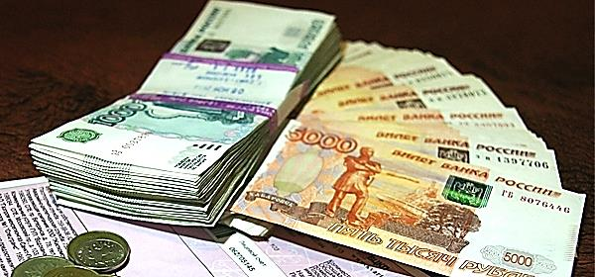
На какие компенсации можно рассчитывать?
Пособие по временной нетрудоспособности
Ежемесячная страховая выплата
Единовременная страховая выплата
Дополнительные расходы на реабилитацию
Единовременная страховая выплата семье, в случае гибели работника (1 млн.руб.)

Slide 19


С введением в действие Федерального закона «О бюджете Фонда социального страхования РФ на 2019 год и на плановый период 2020 и 2021 годов» от 28 ноября 2018 г. №431-ФЗ, руководствуясь частью 2 пункта 1 статьи 6 «Особенности исполнения бюджета Фонда» Фонд, в пределах бюджетных ассигнований, вправе увеличить объемы сумм страховых взносов на обязательное социальное страхование от несчастных случаев на производстве и профессиональных заболеваний, перечисленных в предшествующем году с 20% до 30% на финансовое обеспечение предупредительных мер год по сокращению производственного травматизма и профессиональных заболеваний работников и санаторно-курортное лечение работников, занятых на работах с вредными и (или) опасными производственными факторами.
30%
20%

Slide 20




Спасибо за внимание!
Работы Вам без травм и аварий!

